Slide 1
MTSan: a feasible and practical memory sanitizer for fuzzing COTS binaries
一种针对商用现成二进制文件（COTS）的可行且实用的内存检测工具
汇报人：姚戊煌
导 师：谭毓安
时 间：2024/10/11
Chen, Xingman, Yinghao Shi, Zheyu Jiang, Yuan Li, Ruoyu Wang, Haixin Duan, Haoyu Wang, and Chao Zhang. "{MTSan}: A Feasible and Practical Memory Sanitizer for Fuzzing {COTS} Binaries." In 32nd USENIX Security Symposium (USENIX Security 23), pp. 841-858. 2023.

Slide 2
一段文字

Slide 3
1
请输入您的标题
Please Enter Your Title Here
2
目录
请输入您的标题
Please Enter Your Title Here
3
CONTENTS
请输入您的标题
Please Enter Your Title Here
4
请输入您的标题
Please Enter Your Title Here

Slide 4
研究背景与目的
Background & Purpose

Slide 5
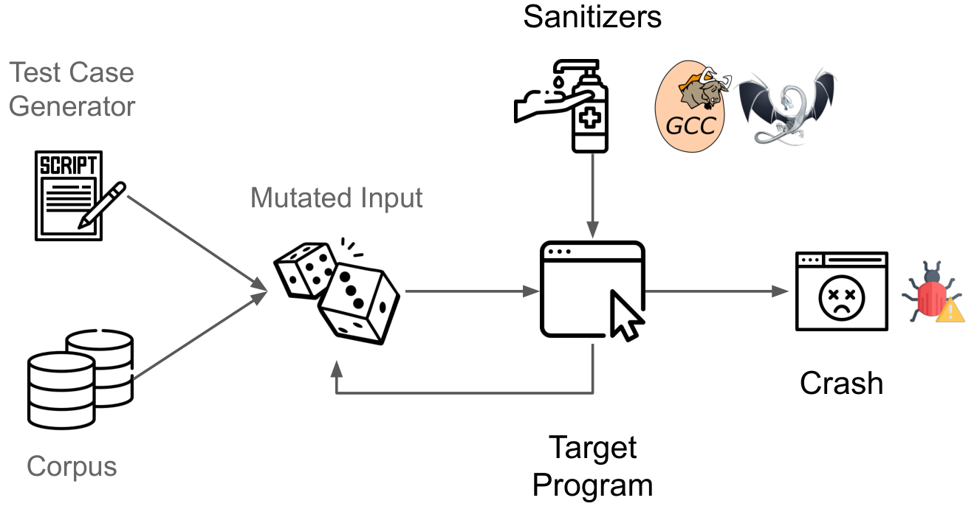
模糊测试和检测器

Slide 6
内存安全问题
缓冲区溢出（Buffer Overflow, BOF）：
这包括栈缓冲区溢出（Stack Buffer Overflow）和全局缓冲区溢出（Global Buffer Overflow）。
当程序试图向预分配的缓冲区中写入超过其容量的数据时，就会发生缓冲区溢出，可能导致覆盖相邻内存区域，造成程序崩溃或被攻击者利用。
释放后使用（Use-After-Free ，UAF）：
这是指程序在释放了一块内存之后，继续使用该内存指针访问或修改数据。
UAF 漏洞会导致程序访问无效的内存区域，可能导致程序崩溃或被攻击者用于执行恶意代码。
越界读写（Out-of-Bounds Read/Write）：
包括在数组、指针或其他内存结构上进行越界访问。
越界读可能会导致泄露未初始化的内存数据，而越界写则可能会覆盖关键数据或代码。
悬挂指针（Dangling Pointer）：
指针指向的内存区域已经被释放或重新分配，但程序仍然通过该指针访问内存。
这可能导致意外行为或安全漏洞，因为悬挂指针可能指向无效或敏感的数据区域。
内存泄漏（Memory Leaks）：
这是指程序分配了内存而未能正确释放，导致内存资源逐渐耗尽。
虽然内存泄漏不一定直接导致程序崩溃，但在长时间运行的程序中，内存泄漏会导致系统内存不足，最终导致程序崩溃或性能下降。
Notes:
缓冲区溢出（Buffer Overflow, BOF）：
这包括栈缓冲区溢出（Stack Buffer Overflow）和全局缓冲区溢出（Global Buffer Overflow）。
当程序试图向预分配的缓冲区中写入超过其容量的数据时，就会发生缓冲区溢出，可能导致覆盖相邻内存区域，造成程序崩溃或被攻击者利用。
Use-After-Free（释放后使用，UAF）：
这是指程序在释放了一块内存之后，继续使用该内存指针访问或修改数据。
UAF 漏洞会导致程序访问无效的内存区域，可能导致程序崩溃或被攻击者用于执行恶意代码。
越界读写（Out-of-Bounds Read/Write）：
包括在数组、指针或其他内存结构上进行越界访问。
越界读可能会导致泄露未初始化的内存数据，而越界写则可能会覆盖关键数据或代码。
悬挂指针（Dangling Pointer）：
指针指向的内存区域已经被释放或重新分配，但程序仍然通过该指针访问内存。
这可能导致意外行为或安全漏洞，因为悬挂指针可能指向无效或敏感的数据区域。
内存泄漏（Memory Leaks）：
这是指程序分配了内存而未能正确释放，导致内存资源逐渐耗尽。
虽然内存泄漏不一定直接导致程序崩溃，但在长时间运行的程序中，内存泄漏会导致系统内存不足，最终导致程序崩溃或性能下降。

Slide 7
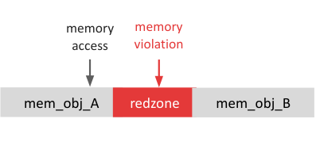
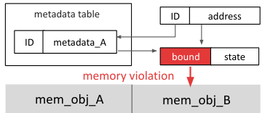
现有的技术分类
基于位置的内存检测：
如AddressSanitizer（ASan）
通过在内存对象之间插入保护区，以防止非法访问
基于身份的内存检测：
如PacMem
维护一个元数据区域，保存内存块和指针的标签，当两者标签配对时，访问合法

Slide 8
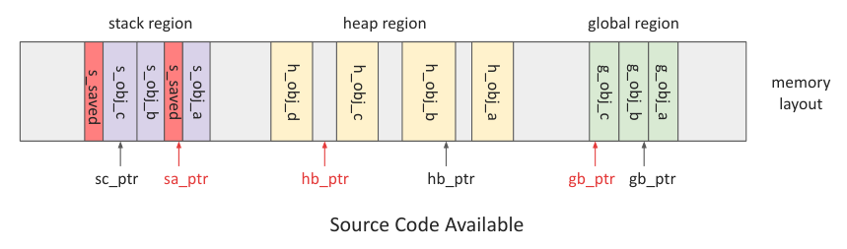
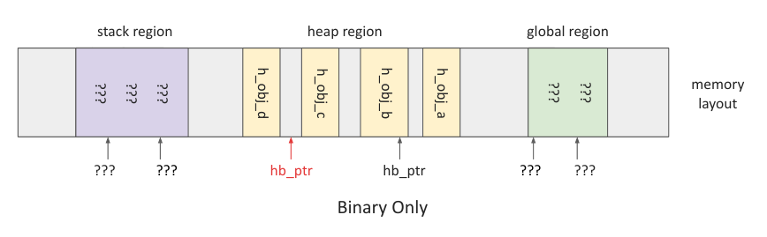
现有技术的局限性
1.只支持对堆对象的检测，忽略涉及栈对象和全局对象的内存错误
对象的类型信息在编译期间丢失
无法获得对象的边界属性

Slide 9
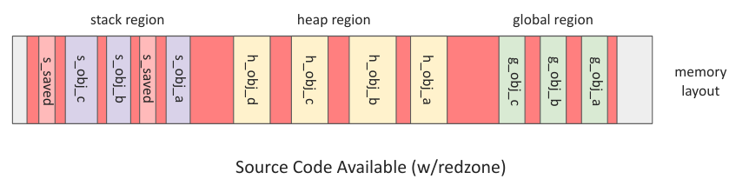
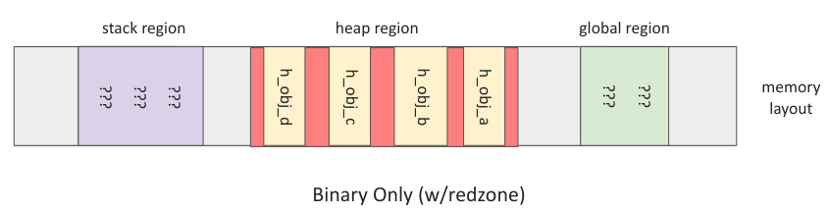
现有技术的局限性
2.即使可以获取对象的边界信息，现有的基于位置的内存错误检测工具也无法在没有重新编译或调整内存布局的前提下加入保护区。

Slide 10
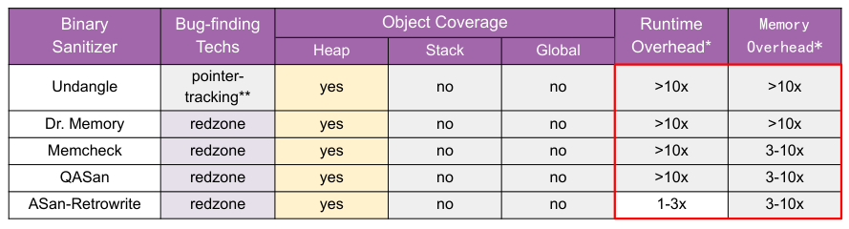
现有技术的局限性
3.有极高的运行时和内存开销
高运行时和内存开销会降低模糊测试的效率，限制内存检测器的应用

Slide 11
MTE技术

Slide 12
研究问题
“
如何在没有源代码的情况下，通过分析和修改二进制文件，并结合 MTE 技术，在模糊测试过程中实现高效、准确的内存安全检测
”

Slide 13
本文的贡献
本文提出了一种新的渐进式对象恢复方案，用于以概率方式推测堆、栈和全局区域中对象的边界
本文引入了一种新的硬件辅助内存检测工具 MTSan，以帮助进行二进制模糊测试。MTSan 利用 ARM 的 Memory Tagging Extension (MTE)，能够高效地检测时态和空间内存错误。
由于 MTE 目前尚未在现成的 ARM 处理器中普及，研究人员必须在软件中模拟 MTE。为简化这一过程，本文作者实现了一个库 libMTE，用于在不具备 MTE 功能的处理器上模拟 MTE 提供的关键特性。
本文实现了 MTSan 的原型，并系统地评估了其在安全性、运行时和内存开销以及模糊测试有效性方面的表现。结果显示，MTSan 的性能优于当前最先进的二进制检测工具。

Slide 14
研究内容与方法
Content & Method

Slide 15
渐进式对象恢复
对于堆区域的对象：
观察内存分配器的参数
对于栈区域和全局区域的对象：
使用过程中的值集分析技术（angr）静态地得到对象的边界
已知的程序属性
初始化变量表
对于堆区域的对象：
其生命周期开始于内存分配器分配内存，结束于内存释放
对于全局区域的对象：
开始于程序初始化，结束于程序结束
对于栈区域的对象：
开始于栈帧分配，结束于栈帧释放
Notes:
以往的方法不支持对栈对象和全局对象的分析的原因在于，源代码经过编译，原本关于栈对象和全局对象的信息会丢失，也就是说在栈空间和全局变量区域，对象的属性是未知的。
所以为了对支持栈和全局对象的分析，而引入了一种新的机制，叫做渐进式对象恢复。渐进式对象恢复的目标就是通过程序的行为，分析出对象的属性。
本文的工作恢复的主要目标是内存对象的边界和生命周期。

Slide 16
渐进式对象恢复——过程中值集分析（VSA）
Notes:
值集分析（value-set analysis，VSA）是一种静态分析技术，用于推断程序中每个指针或变量可能取到的一组值。VSA 尤其适用于分析程序中指针的可能指向位置和内存地址范围，帮助理解变量在不同执行路径上的行为。
在 VSA 中，通过分析程序的控制流和数据流，确定指针在程序各个位置可能指向的内存地址集合。这对于检测内存越界、非法访问等问题非常有用，特别是在没有源代码的情况下，通过分析二进制代码来推断程序的行为。

Slide 17
渐进式对象恢复
对象属性：
确定的对象属性->总是正确的：
例如，堆对象的边界信息
推断的对象属性->有错误的可能
例如，大部分栈对象和全局对象的边界信息
Notes:
为了减少误报率，进一步提高Sanitizer的性能，MTSan对恢复出来的对象属性进行了一个分类，一种是已经确定的对象属性，另一个是推断的对象属性。确定的对象属性意味着这个属性一旦被MTSan推断出来就是正确的。而 推断的对象属性则有错误的可能

Slide 18
自适应内存检测器——整体流程

Slide 19
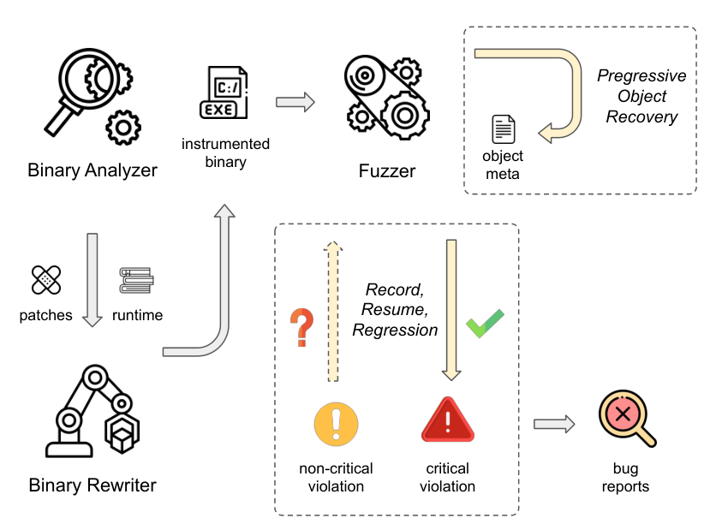
整体流程

Slide 20
实现

Slide 21
实验结果与分析
Results & Analysis

Slide 22
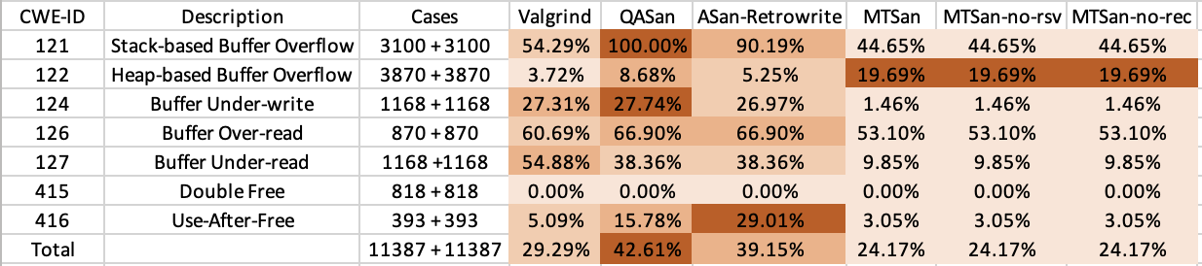
实验一：Juliet Test Suite

Slide 23
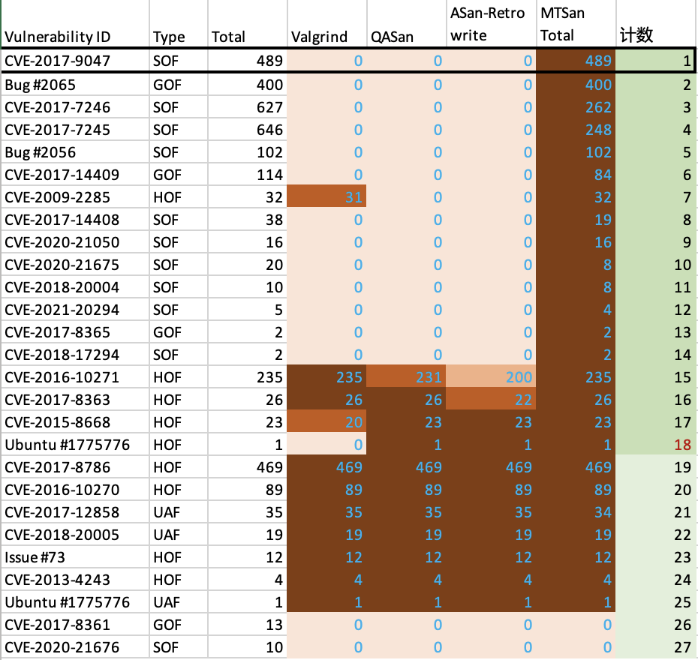
实验一：Real-world Vulnerabilities
1.MTSan 在检测真实世界中的内存错误方面比现有的二进制sanitizers更有效：
a.MTSan在18个漏洞的检测中胜于其他最先进的sanitizers
b.对于CVE-2017-9047MTSan 在 489 个 PoC 中报告了 40 个 PoC 为关键漏洞，449 个 PoC 为非关键漏洞。同时，Valgrind、ASan-Retrowrite 和 QASan 未能检测到其中任何一个。

Slide 24
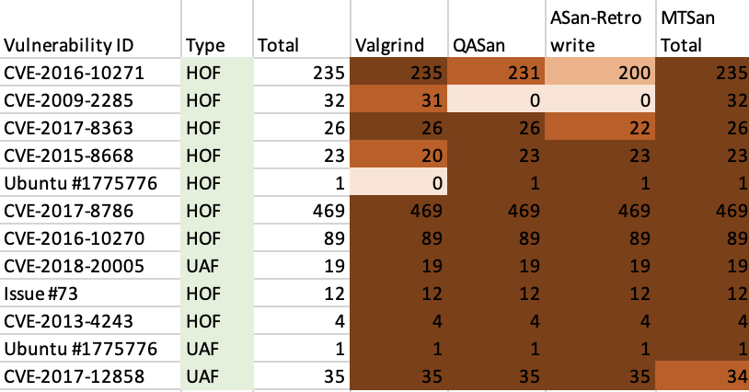
实验一：Real-world Vulnerabilities
在 12 个堆漏洞中，MTSan 在 5 个中检测到的 PoC 数量最多，且没有任何误报。Valgrind 和 QASan 在检测堆内存错误方面也取得了很高的成功率，但在某些情况下会失败

Slide 25
问题与讨论
Problems & Discussions

Slide 26
Lim.1 标签数量有限

Slide 27
Lim.2 子对象的溢出异常

Slide 28
Lim.3 有限的覆盖率

Slide 29
感谢垂听
请各位批评指正
汇报人：姚戊煌
导 师：谭毓安
时 间：2024/10/11

